Slide 1

Analiza, projekt i implementacja wybranych aspektów systemu wsparcia obsługi świadczeń ubezpieczeniowych
Praca dyplomowa na studiach pierwszego stopnia
promotor: mgr inż. J. Stankiewicz
Warszawa, 22 maja 2013 r.

Slide 2
Agenda
Cel i zakres pracy
Główne zadania realizowane przez system
Użytkownicy systemu
Opis modelu systemu
Architektura systemu
Projekt systemu
Testowanie
Dalszy rozwój systemu
Wnioski

Slide 3
Cel i zakres pracy
Wykonanie analizy i projektu, jak również napisanie kodu aplikacji realizującej:
  proces przyjęcia zgłoszenia świadczenia ubezpieczeniowego, oraz
  podprocesy związane z zarządzaniem danymi słownikowymi oraz funkcjami raportowymi

Slide 4
Główne zadania realizowane przez system
Zadania realizowane przez Moduł Zgłoszenia:
  Wyszukanie zgłoszenia i jego podgląd
  Zarejestrowanie zgłoszenia świadczenia:
    Wstępne informacje o świadczeniu
    Informacje o zdarzeniu – miejsce i data wystąpienia zdarzenia
    Informacje o zgłaszającym
    Wyszukanie ubezpieczonego, polisy i ryzyka ubezpieczeniowego w systemie produktowym
    Zarejestrowanie dyspozycji wypłaty
    Wskazanie jednostki likwidacji
    Wskazanie dokumentów wymaganych
    Zapewnienie podglądu szczegółów zgłoszenia
    Zapisanie zgłoszenia
  Wygenerowanie druku zgłoszenia świadczenia w formacie PDF
  Wysłanie wiadomości SMS lub email z potwierdzeniem zgłoszenia świadczenia
Zadania realizowane przez Moduł Administracyjny:
  Zarządzanie słownikiem jednostek likwidacji
  Zarządzanie słownikiem form zgłoszenia
Zadania realizowane przez Moduł Raportowy:
  Generowanie raportów operacyjnych

Slide 5
Użytkownicy systemu
Rejestrator – użytkownik komunikujący się bezpośrednio z Klientem zgłaszającym świadczenie. Na podstawie przeprowadzonego wywiadu jest odpowiedzialny za wprowadzenie danych zgłoszenia ubezpieczeniowego
Administrator – użytkownik odpowiedzialny za zarządzanie danymi słownikowymi
Manager – użytkownik posiadający uprawnienie do generowania raportów operacyjnych na temat zgłoszeń świadczeń

Slide 6
Wymagania biznesowe – przykładowe wymaganie
Id | WF-08
Nazwa | Wyszukanie ubezpieczonego, polisy i ryzyka
Rola | Rejestrator
Opis | Użytkownik powinien mieć możliwość podczas rejestracji zgłoszenia wyszukania ubezpieczonego spełniającego wprowadzone kryteria wyszukiwania. Po wskazaniu przez użytkownika ubezpieczonego, system powinien wyświetlić posiadane przez niego polisy. Wskazanie polisy powinno spowodować wyszukanie i wyświetlenie ryzyk wykupionych przez ubezpieczonego na polisie. Wskazanie przez użytkownika ryzyka powinno przypisać do zgłoszenia pokrycie ubezpieczeniowe i wyświetlenie szczegółowych informacji.

Slide 7
Model systemu – Przykładowy diagram przypadków użycia

Slide 8
Model systemu – Przykładowy przypadek użycia
Nazwa | Uzupełnij dane podsumowujące
Cel | Wprowadzenie danych podsumowujących
Warunek początkowy | Rejestrator jest zalogowany do Systemu
Zdarzenie inicjujące | Rejestrator na ekranie <ZGL_SCR_09> Dyspozycja wciska przycisk przejścia do kolejnej zakładki
Główny scenariusz powodzenia | System wyświetla ekran <ZGL_SCR_10> Zakończenie Rejestrator określa jednostkę likwidacji świadczenia Rejestrator określa sposób potwierdzenia zgłoszenia jako Email Rejestrator wciska przycisk zakończenia rejestracji zgłoszenia System wysyła wiadomość email zgodnie z wymaganiem FRQ_05 Wiadomość email System zapisuje dane wprowadzone na ekranie System nadaje zgłoszeniu stan „Zamknięte” System usuwa z sesji użytkownika numer zgłoszenia i uruchamia przypadek użycia <ZGL_SUC_03> Wyświetl wyszukiwarkę zgłoszeń
Scenariusze alternatywne | 3a. Rejestrator określa sposób potwierdzenia zgłoszenia jako SMS 3a1. Rejestrator wciska przycisk zakończenia rejestracji zgłoszenia 3a2. System wysyła email zgodnie z wymaganiem FRQ_06 Wiadomość SMS 3a3. Powrót do kroku 6 głównego scenariusza powodzenia
Punkty rozszerzenia | *a. Rejestrator wciska przycisk podglądu podsumowania zgłoszenia *a1. System wyświetla ekran <ZGL_SCR_11> Podsumowanie *b. Rejestrator wciska przycisk generowania druku zgłoszenia *b1. System uruchamia przypadek użycia <ZGL_SUC_14> Wygeneruj druk zgłoszenia

Slide 9
Model systemu – Przykładowy diagram sekwencji

Slide 10
Model systemu – Diagram klas

Slide 11
Architektura systemu – założenia wstępne
Ogólna koncepcja: Aplikacja webowa
Język programowania: Java
Architektura 4-warstwowa:
  Warstwa bazy danych: PostgreSQL 9.2
  Warstwa dostępu danych: Hibernate 4.1
  Warstwa logiki biznesowej: Spring 3.x
  Warstwa prezentacji: Java Server Pages
Serwer aplikacji: JBoss 7.0
Bezpieczeństwo: Framework Spring Security 3.2.x
Raportowanie: JasperReports
Komunikacja z Klientem: Mail To SMS

Slide 12
Projekt systemu – Baza danych

Slide 13
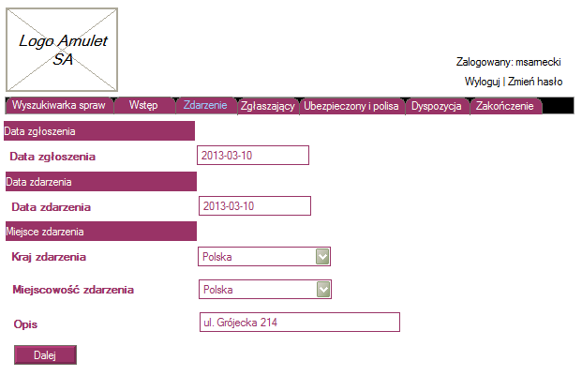
Projekt systemu - GUI

Slide 14
Projekt systemu – GUI - opis pól
Nazwa | Typ | Format/Mapowanie | Wartość domyślna | Aktywność/Widoczność | Opis
Ekran zawiera sekcję nagłówkową: <ZGL_SCR_00> Menu
Data zgłoszenia | Pole tekstowe | [Zgloszenie].[dataZgloszenia] | Brak | Aktywne/Widoczne Nieaktywne jeśli status zgłoszenia = Zamknięte | Data zgłoszenia
Data zdarzenia | Pole tekstowe | [Zdarzenie].[dataZdarzenia] | Brak | Aktywne/Widoczne Nieaktywne jeśli status zgłoszenia = Zamknięte | Data zdarzenia
Kraj zdarzenia | Lista rozwijana | [Zdarzenie].[krajZdarzenia].[nazwa] | Polska | Aktywne/Widoczne Nieaktywne jeśli status zgłoszenia = Zamknięte | Kraj w którym zdarzenie miało miejsce
Miejscowość zdarzenia | Lista rozwijana | [Zdarzenie].[miejscowoscZdarzenia].[nazwa] | --wybierz-- | Aktywne/Widoczne Nieaktywne jeśli status zgłoszenia = Zamknięte | Kraj w której zdarzenie miało miejsce
Opis miejsca zdarzenia | Pole tekstowe | [Zdarzenie].[opisMiejscaZdarzenia] | --wybierz-- | Aktywne/Widoczne Nieaktywne jeśli status zgłoszenia = Zamknięte | Opis miejsca zdarzenia
Dalej | Przycisk | N/d | N/d | Aktywne/Widoczne | Przycisk inicjujący przejście na kolejną zakładkę

Slide 15
Projekt systemu – GUI - walidacje
Nazwa | Wywołanie | Walidacja | Akcja
Brak daty zgłoszenia | Wciśnięcie przycisku Dalej | Brak wypełnionej Daty zgłoszenia | Wyświetlenie komunikatu walidującego: „Wprowadź datę zgłoszenia”
Brak daty zdarzenia | Wciśnięcie przycisku Dalej | Brak wypełnionej Daty zdarzenia | Wyświetlenie komunikatu walidującego: „Wprowadź datę zdarzenia”
Data zgłoszenia wcześniejsza niż data zdarzenia | Wciśnięcie przycisku Dalej | Data zgłoszenia wcześniejsza niż data zdarzenia | Wyświetlenie komunikatu walidującego: „Data zgłoszenia nie może być wcześniejsza niż data zdarzenia”
Kraj zdarzenia | Wciśnięcie przycisku Dalej | Brak wskazanego kraju zdarzenia | Wyświetlenie komunikatu walidującego: „Wybierz kraj zdarzenia”
Miejscowość zdarzenia | Wciśnięcie przycisku Dalej | Brak wskazanej miejscowości zdarzenia | Wyświetlenie komunikatu walidującego: „Wybierz miejscowość zdarzenia”

Slide 16
Projekt systemu – GUI - Funkcjonalności wywołane
Nazwa | Typ | Wywołanie | Działanie
Data zgłoszenia - kalendarz | Pole tekstowe | Ustawienie kursora w polu „Data zgłoszenia” | Wyświetlenie pola kalendarza z domyślnie ustawioną datą bieżącą
Data zdarzenia - kalendarz | Pole tekstowe | Ustawienie kursora w polu „Data zdarzenia” | Wyświetlenie pola kalendarza z domyślnie ustawioną datą bieżącą
Dalej | Przycisk | Wciśnięcie | Wywołanie przypadku użycia <ZGL_SUC_08> Wprowadź dane zgłaszającego

Slide 17
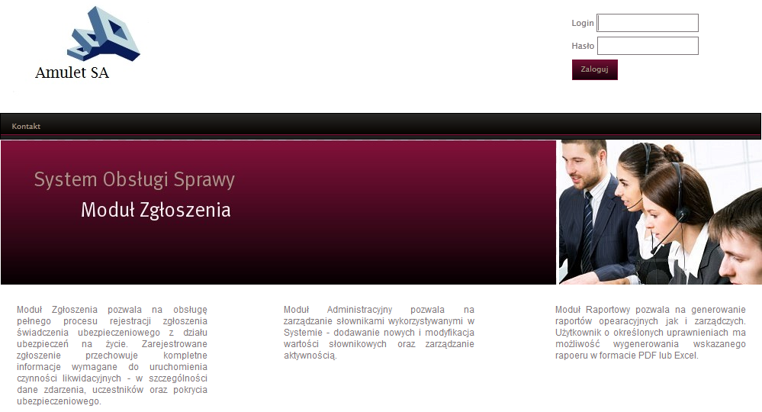
Ekrany – Strona tytułowa

Slide 18
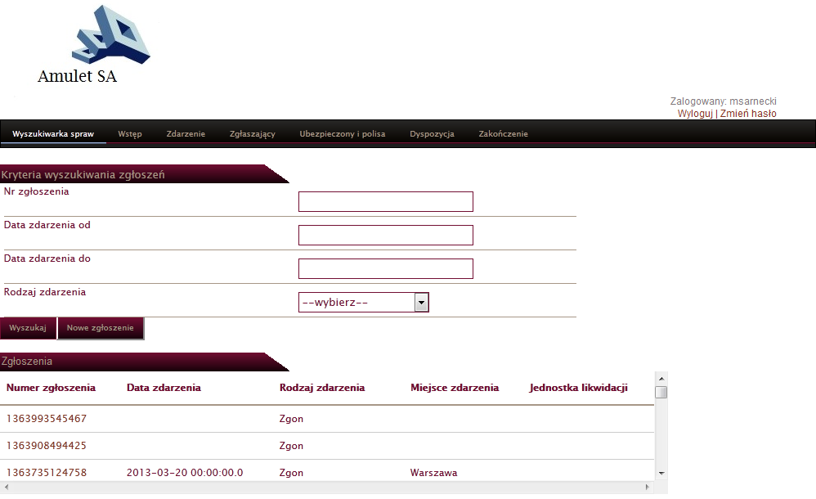
Ekrany – Wyszukiwarka spraw

Slide 19
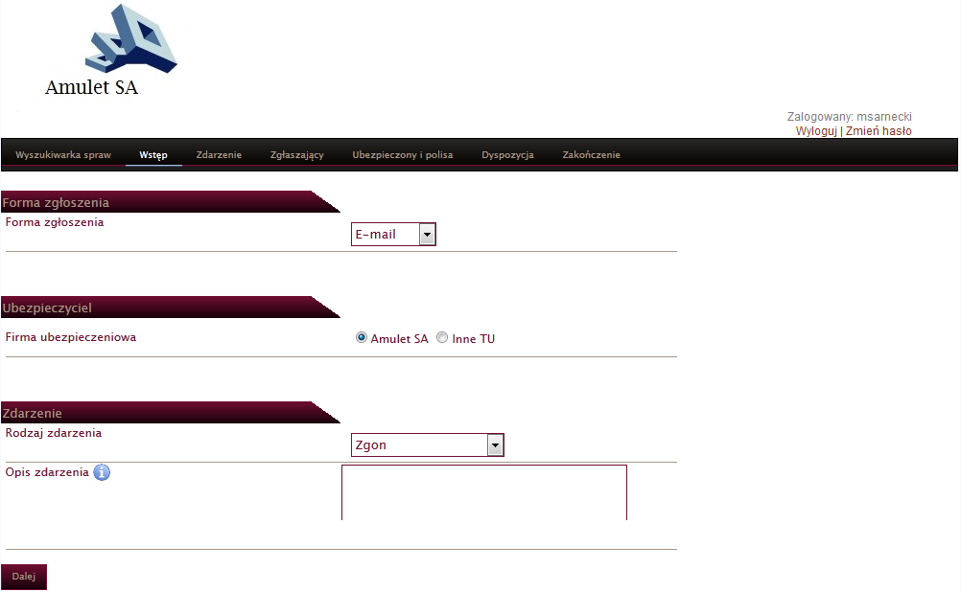
Ekrany – Wstęp

Slide 20
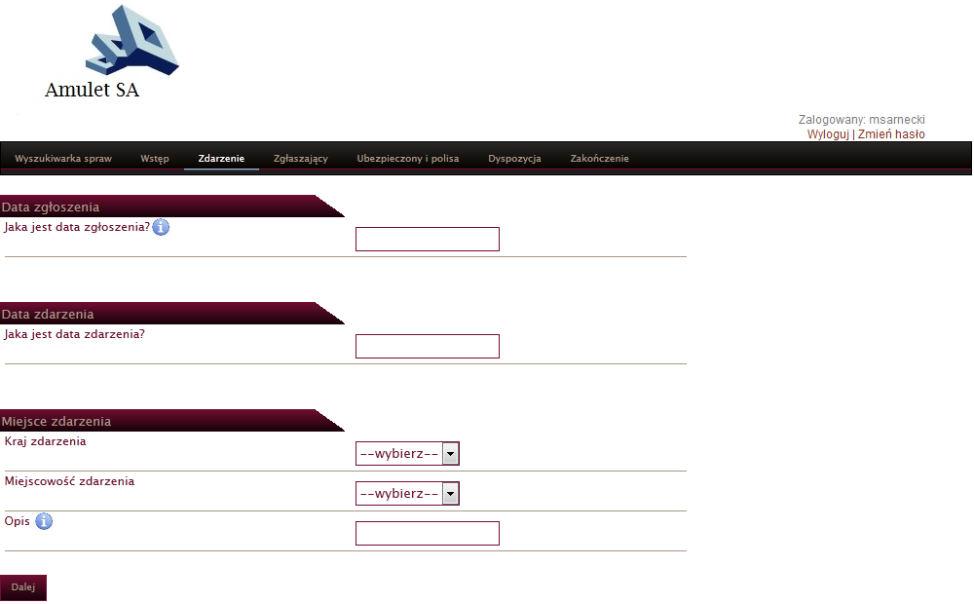
Ekrany – Zdarzenie

Slide 21
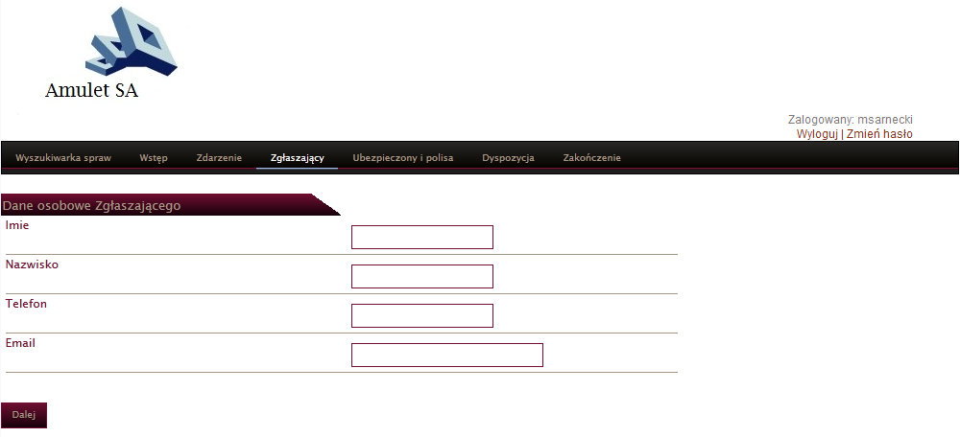
Ekrany – Zgłaszający

Slide 22
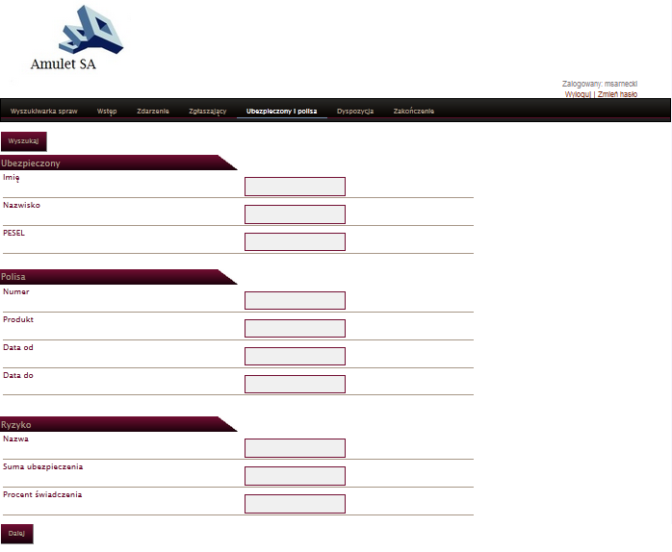
Ekrany – Ubezpieczony i polisa

Slide 23
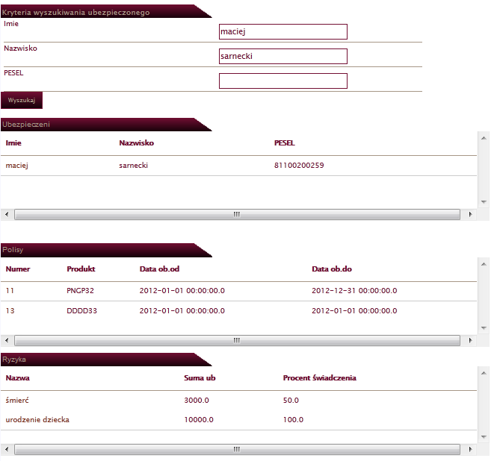
Ekrany – Wyszukiwarka polis

Slide 24
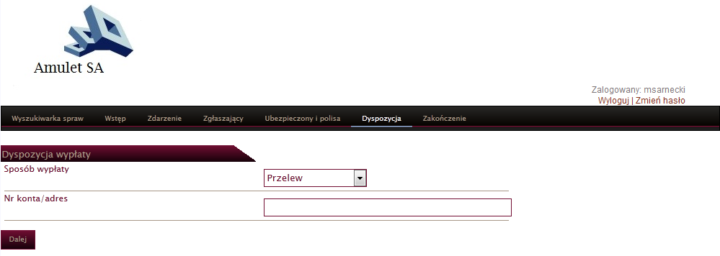
Ekrany – Dyspozycja

Slide 25
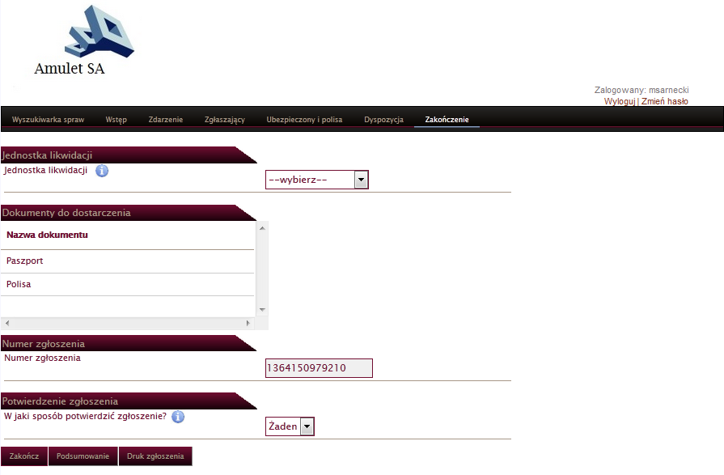
Ekrany – Zakończenie

Slide 26
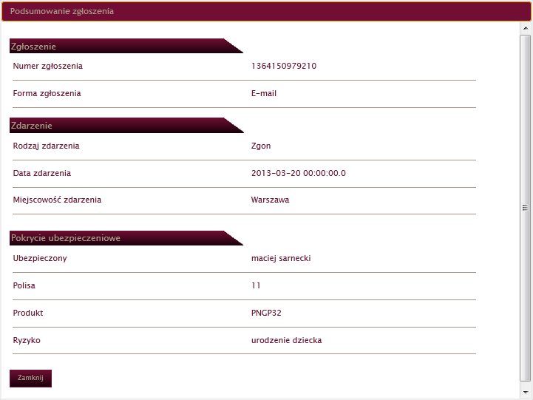
Ekrany – Podsumowanie zgłoszenia

Slide 27
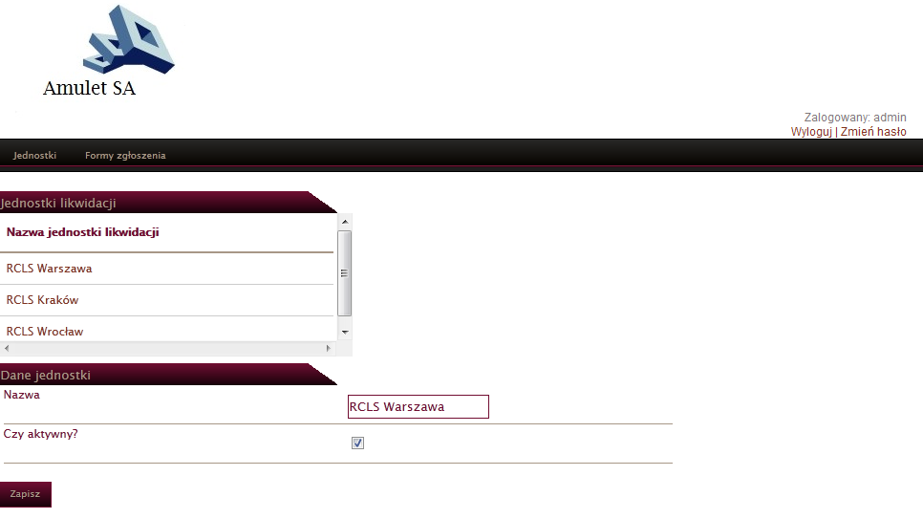
Ekrany – Jednostki likwidacji

Slide 28
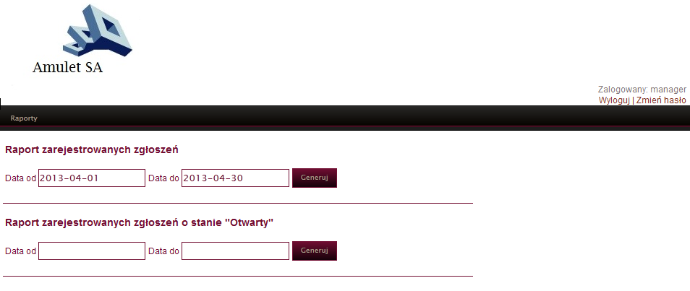
Ekrany – Raporty

Slide 29
Testowanie – Założenia wstępne
Weryfikacja aplikacji została przeprowadzona przy wykorzystaniu:
Testów systemowych - testy realizowane w oparciu o scenariusze testowe
Testów automatycznych - po każdej istotnej modyfikacji aplikacji uruchamiany test automatyczny nagrany za pomocą Selenium IDE

Slide 30
Testowanie – przykładowy scenariusz testowy
Cel testu | Przetestowanie możliwości wysyłki wiadomości email
Warunki wstępne | Użytkownik jest zalogowany do Systemu w roli Rejestrator. Użytkownik znajduje się w kontekście zgłoszenia
Rezultat oczekiwany | System wysyła wiadomość email do wskazanego odbiorcy
Czynności użytkownika | Oczekiwany rezultat
Użytkownik na zakładce Zgłaszający określa Imię, Nazwisko i adres email Zgłaszającego. Następnie wciska przycisk „Dalej” Użytkownik przechodzi na zakładkę „Zakończenie”, wybiera Jednostkę likwidacji i jako sposób potwierdzenia wybiera wariant SMS. Następnie wciska przycisk „Zakończ” Użytkownik wybiera jako sposób potwierdzenia wybiera wariant Email. Następnie wciska przycisk „Zakończ” Użytkownik sprawdza skrzynkę pocztową adresu email wprowadzonego dla zgłaszającego | 1. System wyświetla zakładkę Dyspozycja 2. System wyświetla komunikat walidujący: „Brak wprowadzonego numeru telefonu dla Zgłaszającego” 3. System wysyła wiadomość email na wskazany adres mailowy. System przechodzi na zakładkę „Wyszukiwarka spraw” 4. W skrzynce znajduje się wiadomość email o parametrach: a. Adres nadawcy: amulet.ubezpieczenia@gmail.com b. Temat: Potwierdzenie przyjęcia zgłoszenia c. Treść: Dziękujemy za zgłoszenie świadczenia. Zgłoszenie zarejestrowano pod numerem: <numer zgłoszenia>

Slide 31
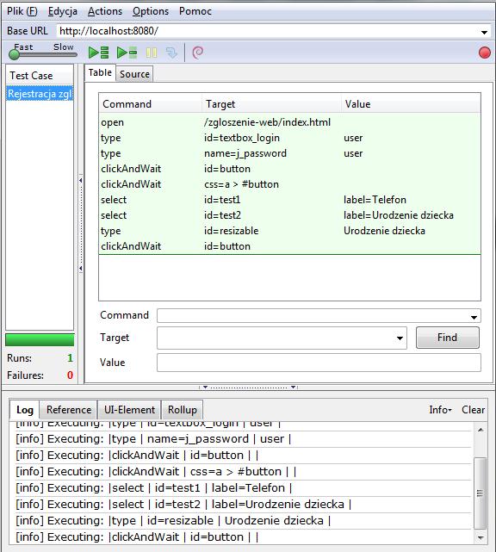
Testowanie – przykładowy scenariusz automatyczny nagrany w Selenium IDE

Slide 32
Możliwości dalszego rozwoju systemu
Architektura systemu jest otwarta i pozwala na jego rozbudowanie o Moduł Likwidacji. W nowym module użytkownik o roli Likwidator miałby możliwość, w kontekście wybranego zgłoszenia:
  zarejestrowania świadczenia – wartość świadczenia wyliczana automatycznie na podstawie sumy ubezpieczenia i procentu świadczenia w zależności od ryzyka ubezpieczeniowego,
  zarejestrowania kosztów likwidacji,
  zarejestrowania decyzji wypłaty lub odmowy wypłaty świadczenia,
  wygenerowania wypłaty i przekazania jej do realizacji,
  zarządzania wartością rezerw ubezpieczeniowych na świadczenie oraz koszty likwidacji.

Slide 33
Wnioski
W pracy zostały zrealizowane wszystkie elementy wymienione w zadaniu dyplomowym, tym samym aplikacja posiada pełną funkcjonalność pozwalającą na rejestrację zgłoszenia świadczenia.
Etapem mającym największy wpływ na powodzenie projektu jest faza analizy i modelowania. Dekompozycja funkcji i ich opis w formie przypadków użycia, jak również szczegółowy i przemyślany model logiczny w formie diagramu klas, pozwoliły sprawnie przeprowadzić proces projektowania i developmentu.
Sprecyzowane wymagania dały możliwość skupienia się na pisania kodu i uniknięciu modyfikacji.
Na uwagę zasługuje wykorzystanie nowoczesnych technologii i architektury, w praktyce stosowanej podczas realizacji dużych projektów informatycznych realizowanych w Javie –Spring MVC i Hibernate. Dodatkowo jakość aplikacji podnosi wykorzystanie nowoczesnych bibliotek jQuery, Spring Security i Jasper Reports.

Slide 34
Dziękuję za uwagę.
Proszę o pytania.

